Slide 1
Guess-it 2014

Slide 2
Проблема
Отсутствие возможности играть в крокодила в скайпе
Слабые аналоги с большой задержкой
Навязчивая реклама в приложениях подобного рода

Slide 3
Решение
Приложение которое всегда под рукой
Кроссплатформенное приложение, доступное всем

Slide 4
Что сделано:
Для Doodler:
Хост с real-time отрисовкой
Возможность выбора цвета и отчиски поля
Для Крокодила:
Поддержка нескольких комнат
Неограниченное число клиентов на комнату
Качественное видео HTML5 средствами

Slide 5
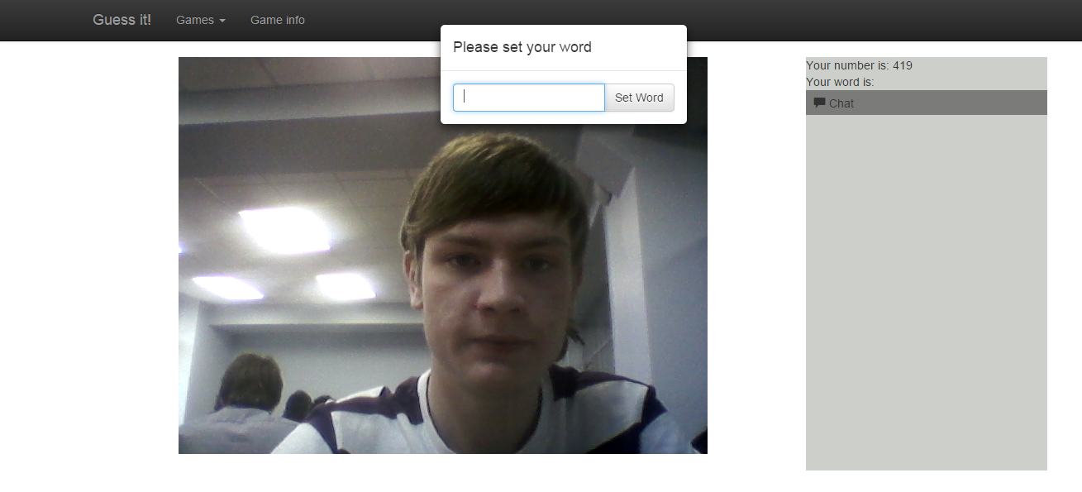
Crocodile

Slide 6
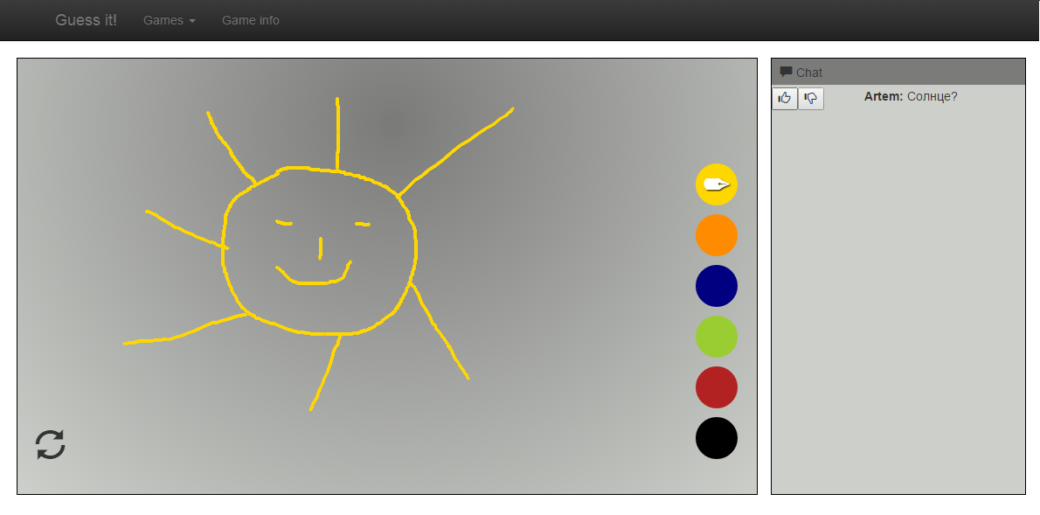
Draw roll

Slide 7
Технологии
Back end:
PubNub
Front end:
CSS3
HTML5
JavaScript
Jquery
TW Bootstrap

Slide 8
Планы на будущее
Интеграция с социальными сетями
Расширение списка игр
Переход с PubNub на свой back-end

